Slide 1

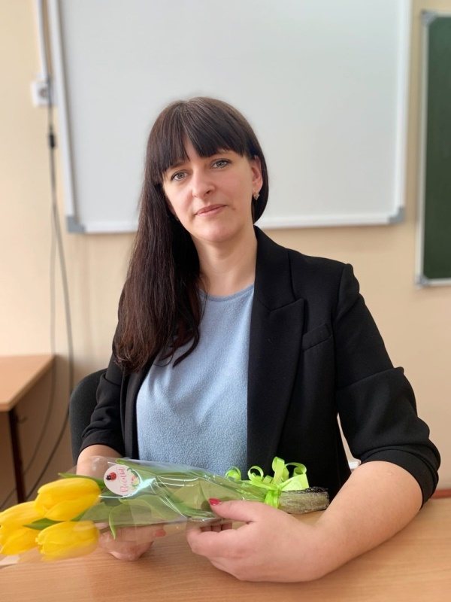
ПОЛИКАРПОВА МАРИЯ ГРИГОРЬЕВНА
Реализует образовательные программы естественно-научного
направления в Детском технопарке «Кванториум»

Slide 2
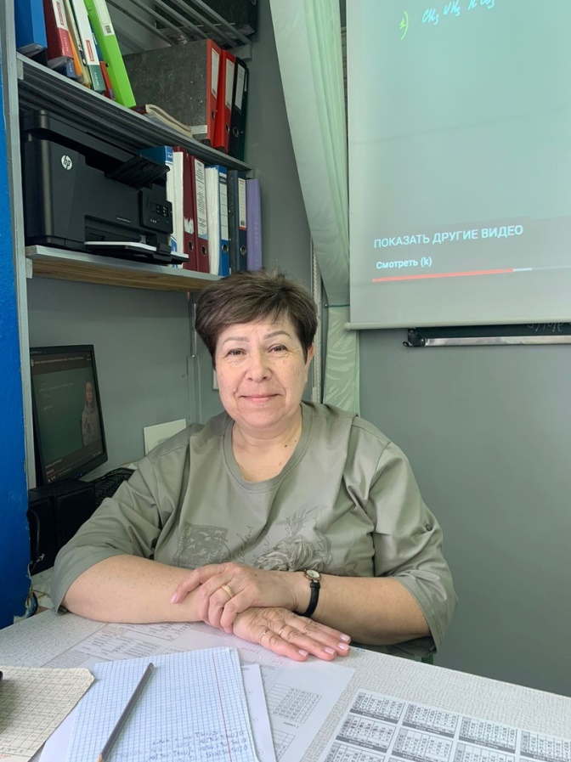
КЛОЧКОВА ЕЛЕНА НИКОЛАЕВНА
Реализует образовательные программы естественно-научного
направления в Детском технопарке «Кванториум»

Slide 3
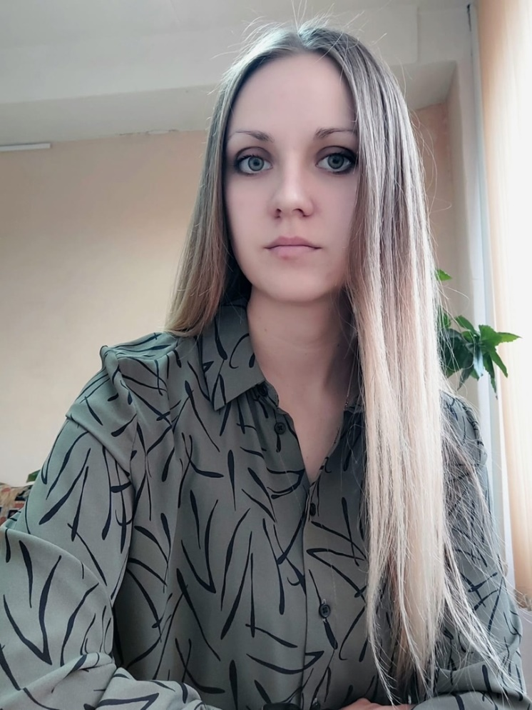
АРТЕМОВА ТАТЬЯНА ВИКТОРОВНА
Реализует образовательные программы естественно-научного
направления в Детском технопарке «Кванториум»

Slide 4

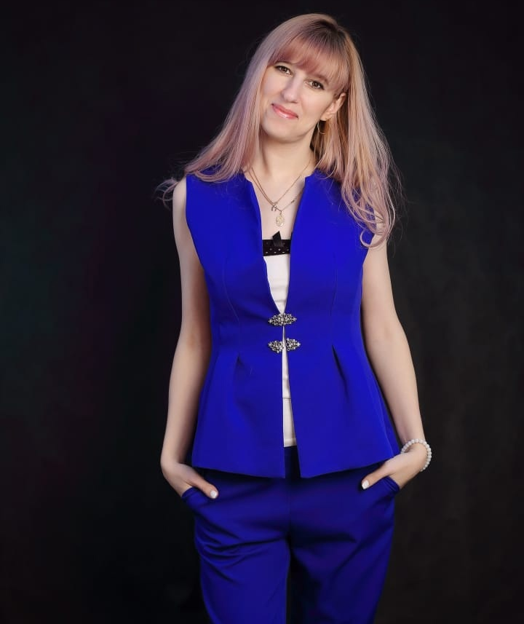
ДОННИКОВА МАРИНА НИКОЛАЕВНА
Реализует образовательные программы естественно-научного направления в Детском технопарке «Кванториум»

Slide 5
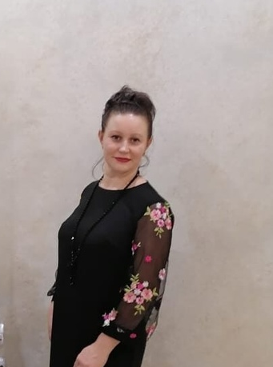
МАКАШОВА ЛЮДМИЛА СЕРГЕЕВНА
Реализует образовательные программы естественно-научного
направления в Детском технопарке «Кванториум»

Slide 6
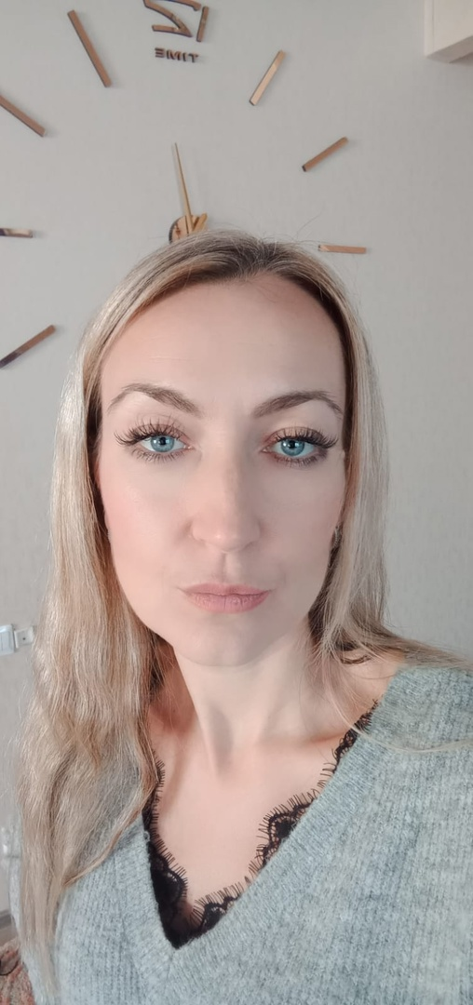
ДУДИНА НАТАЛЬЯ АЛЕКСАНДРОВНА
Реализует образовательные программы естественно-научного
направления в Детском технопарке «Кванториум»

Slide 7
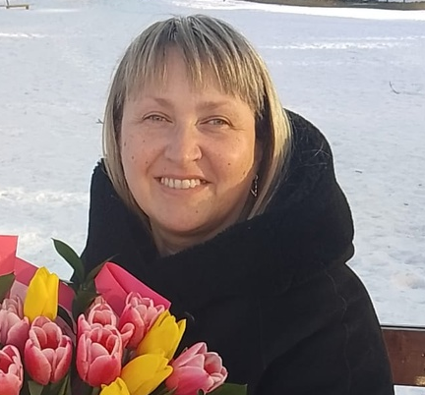
ГРИБОВА ЕЛЕНА ВЯЧЕСЛАВОВНА
Реализует образовательные программы естественно-научного
направления в Детском технопарке «Кванториум»

Slide 8
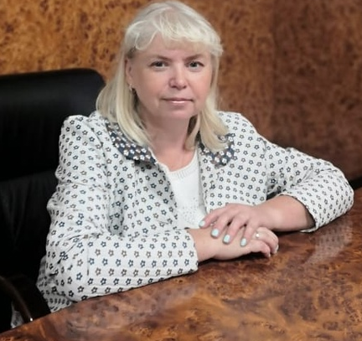
СТАВЦЕВА ЛЮДМИЛА АНАТОЛЬЕВНА
Реализует образовательные программы естественно-научного направления в Детском технопарке «Кванториум»

